Slide 1
PHPでバイナリ変換 プログラミング
〜 前提知識から openpear/IO_Bit の紹介、応用事例まで 〜
“よや” <yoya@awm.jp>

Slide 2
自己紹介
六本木の方で携帯Webの仕事をしてます
バイナリ変換プログラミングが趣味です
1 1 0 1 1 1 0 1
神は人に
２進数を
与えたもう

Slide 3
発表題目
(pure) PHP でバイナリ変換プログラミング
ここで云う pure は PHP の標準関数だけでという意味です
資料は公開してるので、この場で分からなくなくても大丈夫です
http://d.hatena.ne.jp/yoya/20111112/php
chr
substr
str_pad
strrev
strlen
strcmp
ord
substr_replace

Slide 4
対象者
Web開発に飽きてきた人向け
２進数を知っている。指を使ってよいので2進を16進に変換できる
バイト(Byte)とかビット(Bit)という言葉を聞いたことがある
PHP には(実は)型があって string, integer, flort で処理が違うという話を何処かで聞いたことがある

Slide 5
発表内容
バイナリについて
ビット(Bit)とバイト(Byte)について
PHP でバイト(Byte)処理
PHP でビット(Bit)処理
openpear/IO_Bit パッケージの紹介
IO_Bit の応用事例 (IO_SWF, IO_Zlib)

Slide 6
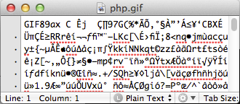
バイナリについておさらい
バイナリって何？
本来は、コンピュータが処理し易い 0,1 の２進値データ
世間的には、テキスト以外のデータ (狭義のバイナリ)
エディタで開いて文字化けするデータ
GIFファイル
(php.gif)

Slide 7
バイナリとテキスト
１バイトで0～255の値を表現できるけど、テキストはその一部しか使わない。(日本語の話は棚に置きます)
バイナリの方がより多くの情報を詰められる
0~0x19
0x20～0xf9
0x80～0xff
! ” # …
A B C …
0 1 2 …
a b c …
この辺りの値が化けて表示される

Slide 8
バイナリの実例
バイナリの種類
マルチメディア系ファイル (JPEG, PNG, MPEG, AVI…)
実行ファイル (exe, a.out, jar, …)
(↑最近はバイナリというとこれを差す事が多い)
ネットワーク上の通信データ (TCP, ISDN, …)
暗号化されたデータ (zip, gzip, …)
色々ありますネ！

Slide 9
バイナリ処理の目的
Web サービスではテキスト以外に画像/動画データや、場合によると生の通信データを扱う事がある
それらのデータを独自に変換する事で
より多くの種類のクライアント端末でサービスが受けられたり
通信データ量を減らせたり
エディタで開いて読めないから諦める。だと勿体ない

Slide 10
ビット(Bit)とバイト(Byte)
コンピュータの処理(入出力や編集等)する単位
バイナリ処理はこれらの単位でデータを操作する
バイト列
43 57 53 06 00 48 2c 00 78 9c b9 6b
バイナリ
バイナリ
00100011 01010111
ビット列

Slide 11
ビット(Bit) (おさらい)
ビット(Bit)について
０と１を用いて２通りの状態を表現したもの
ビットを並べると４通り８通りと表現の幅が広がる
0, 1
00, 01, 10,11
０
０
０
１
０
２通り
（０〜１）
０
０
4通り
（０〜３）
１
１
１
１
０
１
１
000, 001, 010, 011,
100, 101, 110, 111
00000000, 00000001, 00000010, 00000011, …
…, 11111101, 11111110, 11111111
０
０
０
8通り
（０〜７）
０
０
０
０
０
０
０
０
２５６通り
（０〜２５５）
１
１
１
１
１
１
１
１
１
１
１

Slide 12
バイト(Byte) (おさらい)
バイト(Byte)とは
本来は、(欧米の)１文字を表すのに必要なビットの集まり
狭義にはビットを8つまとめた単位
１６進数で表現する事が多い (バイナリエディタの表示)
０
０
０
０
０
０
０
０
これ丸毎で
１バイト
１
１
１
１
１
１
１
１
０ ０
４Bit で
16進１文字
８Bit で
16進２文字
Ｆ Ｆ
実例 (JPEG の頭)
FF D8 FF E0

Slide 13
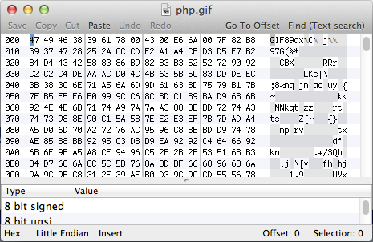
バイナリエディタを使う
バイナリエディタ諸々
Macintosh なら 0xED、Windows なら Stirling, Bz Editor
手動で弄るのが面倒になったら PHP の出番です。

Slide 14
ここから本題
PHP
&
Byte

Slide 15
PHP とバイナリと String型
PHP の String 型でバイナリ処理が出来る
PHP は String 型に対し文字としての特別な事をしない
http://www.php.net/manual/ja/language.types.string.php#language.types.string.details
8bitスルー。 ¥０終端もない ← この辺りの心配は無用
つまり、バイト(Byte)単位の処理は PHP でも簡単
PHP における文字列型は、バイトの配列と整数値 (バッファ長) で実装されています。 バイト列を文字列に変換する方法については何の情報も持っておらず、完全にプログラマ任せとなっています。

Slide 16
String 型でバイト処理
ファイル入出力
連結と分解
ファイル
file_get_contents
file_put_contents
ファイル
input
output
$c = $a . $b
$b = substr($a, $x, $y)
連結
分解
$a
$a
$b
$x
$y
$c
$b

Slide 17
String 型でバイト処理 ord,chr
バイナリと整数値との相互変換
(string)
$b = ord($a)
(integer or float)
バイナリ
整数値
$a
$b
$a = chr($b)
実行例
(分かりやすいようにテキストで)
Y
o
$a = ‘Yoya’;
$b = ord($a[0]);
echo $b;
Y
$b = 89; $c = 111;
$a = chr($b).chr($c);
echo $a;
実行結果
Yo
実行結果
89
= (0x59)

Slide 18
String 型でバイト処理 Endian
２バイト以上のバイナリと整数値の相互変換
Big Endian (MSB First)
Little Endian (LSB first)
バイナリ
整数値
x y
0x12 0x34
(x*256)+y
0x1234 = 4660
=0x100
バイナリ
整数値
x y
0x12 0x34
x+(256*y)
0x3412 = 13330

Slide 19
String 型でバイト処理 BigEndian
バイナリと整数値の相互変換 (Big Endian)
pack で逆変換
$b = unpack(‘n’, $a)
$b = unpack(‘N’, $a)
バイナリ
整数値
バイナリ
整数値
$a
x y
$b[1]
$a
w x y z
$b[1]
(x*256)+y
(((((w*256)+x)*256)+y)*256)+z

Slide 20
String 型でバイト処理 LittleEndian
バイナリと整数値の相互変換 (Little Endian)
pack で逆変換
$b = unpack(‘v’, $a)
$b = unpack(‘V’, $a)
バイナリ
整数値
バイナリ
整数値
$a
x y
$b[1]
$a
w x y z
$b[1]
x+(y*256)
w+(256*(x+(256*(y+(256*z)))))

Slide 21
String 型でバイト処理 その他
strrev で前後リバース(逆順にする)
substr_replace で一部入れ替え
strcmp でバイナリ比較(一致するか否か)
str_pad で同じバイトの繰り返し
その他、str 系で色々な操作が可能。
(あくまで、Byteレベルで)

Slide 22
バイト処理の注意点
$a[0]
文字列を配列のように参照すると、($a の 0 番目の数値でなく)、0番目の文字を切り出したものが取得できる。
$a[0] は substr($a, 0, 1) と同じ (C言語出身者は多分ココで躓く)
unpack(‘N’, … と ‘V’の PHP bug
N, V は unsigned long (32ビット値)のはずだが、実際は signed long(符号付き)の値が出てくる
負の値が出てきたら 4294967296 を足して補正
足すと (integer の範囲を超えて)型が float になる。要注意。
pack は正でも負でも受理してくれる。

Slide 23
バイト処理の実例 JPEG分解
例えば) JPEG 画像のサイズを抜き出す
http://www.w3.org/Graphics/JPEG/ ← 仕様はココ
JPEG 情報要素
height
ここにサイズが入っている
width
JPEG
SOI
APP1
DQT
SOF0
DHT
SOS
RST
EOI

Slide 24
バイト処理の実例 JPEG形式
JPEG chunk data format (以下の３パターン)
SOF0 の中身
FF?? &
! FF00
SOI,EOI
APP,DQT, SOF0
RSTx
Marker
Marker
Length
Data
Marker
Data
Marker
2 bytes
2 bytes
2 bytes
Length
2 bytes
次のchunkまでscan
SOF0
Data
Marker
=0xffc0
Length
P
height
width
2 bytes
2 bytes
1 byte
2 byte
2 byte

Slide 25
バイト処理の実例 JPEGサイズ
Code
Sample
これで、
width, height
が抽出できる
<?php
$data = file_get_contents($argv[1]); // JPEGfile input
for ($i = 1 ; $i < strlen($data) ; $i++) {
switch(ord($data[$i++])) { // chunk marker
case 0xD8: case 0xD9: // SOI (or EOI)
break; // skip
default:
$len = unpack('n', substr($data, $i, 2));
$i += $len[1];
break; // skip
case 0xC0: // SOF0
$sof0 = unpack('CP/nH/nW', substr($data, $i + 2, 5));
echo "width:{$sof0['W']} heigth:{$sof0['H']}\n";
exit (0); // OK
}
}

Slide 26
バイト処理の実例 GIF, PNG (簡単)
ついでに
GIF の
画像サイズ
PNG の
画像サイズ
GIF
witdh
height
6 bytes
<?php
$data = file_get_contents($argv[1]); // GIF file input
$size = unpack(‘vW/vH', substr($data, 6, 4));
echo "width:{$size['W']} heigth:{$size['H']}\n”;
PNG
witdh
height
16 bytes
<?php
$data = file_get_contents($argv[1]); // PNG file input
$size = unpack(‘NW/NH', substr($data, 16, 8));
echo "width:{$size['W']} heigth:{$size['H']}\n”;

Slide 27
(Windows で PHP build)
ネットワークが繋がらないので php.ext で動作デモ
最近は、IDE を操作せずに CLI だけで build 出来ます。
http://wiki.php.net/internals/windows/stepbystepbuild
必要なファイルを揃えた後は、３つのコマンドだけ
buildconf
configure
nmake

Slide 28
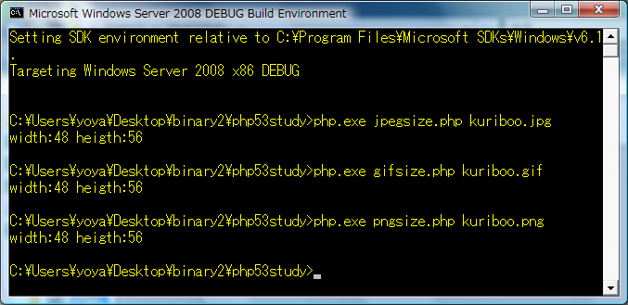
JPEG/GIF/PNG サイズの実験デモ
端末上で動作デモ

Slide 29
ここからビットの話
PHP
&
Bit

Slide 30
PHP でビット処理
PHP にはビットを切り出すユーティリティはない
BitStream とか BitBuffer とかそういう感じの
ビット演算は出来るので、それで何とかする

Slide 31
ビット演算
ビット演算(積とシフト)を使ったビット取り出し処理
１Byte
$a
０
０
０
０
０
０
０
０
１
１
１
１
１
１
１
１
$b = $a & (1 << 3);
＆
(1 << 3)
０
０
０
０
１
０
０
０
3 つ
$c = ($a & (1 << 3) >> 3;
$b
０
０
０
０
０
０
０
０
3 を一般化して
$n に
１
3 つ
$c = $b >> 3;
1 Bit
$c
０
$c = ($a & (1 << $n) >> $n;
１

Slide 32
PHP でビット読み出し (Read)
頭から１Bit 毎に読み出し
１Byte
０
０
０
０
０
０
０
０
１
１
１
１
１
１
１
１
＆
０
０
０
０
０
０
０
０
１
１
１
シフト
１Bit
x 8
０
０
０
０
１
１
０
０
１
１
０
０
１
１
１
１

Slide 33
PHP でビット書き込み (Write)
Bit を連結して Byte を生成
１Byte
$a
０
０
０
０
０
０
０
０
０
０
０
１
１
１
１
１
１
１
１
１Bit
x 8
１
０
０
１
１
０
０
| ← ビット和演算子
１
１
０
１
１
(1 << 3)
０
０
０
０
１
０
０
０
１
| ← ビット和
3 つ
０
０
０
０
０
０
０
０
０
０
０
０
１
０
０
０
１
１
１
シフト
１
１
１
１
１
１
１
１
$c = $a | (1 << $n);
１Byte
０
０
０
０
０
０
０
０
１
１
１
１
１
１
１
１

Slide 34
IO_Bit の紹介
Openpear ～ IO_Bit
http://openpear.org/package/IO_Bit
http://pwiki.awm.jp/~yoya/?IO_Bit
ビット処理のユーティリティです。いちいち、pack v したり、incremental に offset を処理するのが面倒だという人向けです。利用に制限はかけません。コピーも改変もご自由にどうぞ。MIT ライセンスにしました。

Slide 35
IO_Bit の使い方
バイト入出力
ビット入出力
$binary = file_get_contents($argv[1]);
$bit = new IO_Bit();
$bit->input($binary);
echo $bit->getUI8(); // get unsigned integer 8bit (=1 byte)
// $bit->putUI8(0x37);
// echo $bit-<output();
$binary = file_get_contents($argv[1]);
$bit = new IO_Bit();
$bit->input($binary);
echo $bit->getUIBit(); // get unsigned integer bit (=1 bit)
// $bit->putUIBit(1);
// echo $bit-<output();

Slide 36
IO_Bit の応用例
openpear/IO_SWF (この後で説明)
Flash の実行ファイル(SWF)を編集
openpear/IO_Zlib (時間があったら説明)
Zlib 圧縮されたデータを伸長する

Slide 37
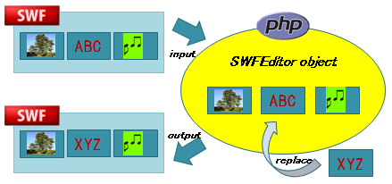
IO_SWF の紹介
Openpear ～ IO_SWF
http://openpear.org/package/IO_SWF
SWF バイナリを解釈/編集する為のライブラリです。 IO_Bit が必要です。主に Flash Lite 1.x/2.x を対象にしています。利用に制限はかけません。コピーも改変もご自由にどうぞ。MIT ライセンスにしました。
IO_SWF

Slide 38
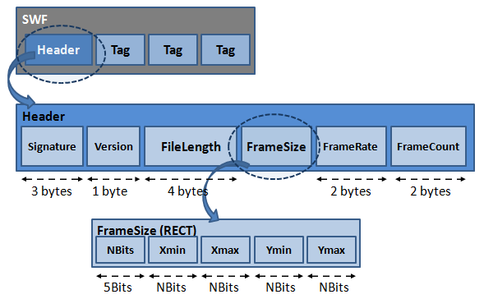
SWF のバイナリ構造 (ヘッダ)
ビット処理が必要
http://labs.gree.jp/blog/2010/08/631/ から抜粋
ビット単位

Slide 39
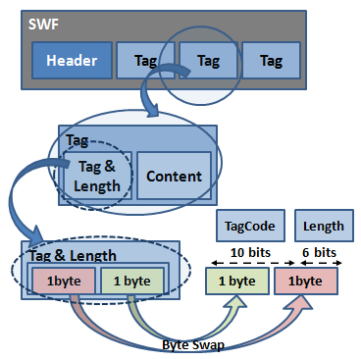
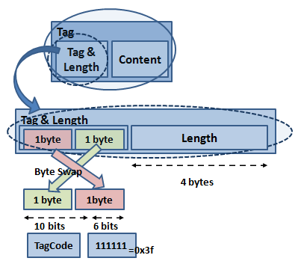
SWF のバイナリ構造 (タグ)
Short Tag と Long Tag
ビット単位

Slide 40
IO_Bit で SWF を解釈 (ヘッダ)
IO/SWF.php から抜粋 (バイト処理)
function parse($swfdata) {
$reader = new IO_Bit();
$reader->input($swfdata);
$this->_swfdata = $swfdata;
/* SWF Header */
$this->_headers['Signature'] = $reader->getData(3);
$this->_headers['Version'] = $reader->getUI8();
$this->_headers['FileLength'] = $reader->getUI32LE();

Slide 41
IO_Bit で SWF を解釈 (RECT)
IO/SWF/Type/RECT.php から引用 (ビット処理)
class IO_SWF_Type_RECT extends IO_SWF_Type {
static function parse(&$reader, $opts = array()) {
$frameSize = array();
$reader->byteAlign();
$nBits = $reader->getUIBits(5);
$frameSize['Xmin'] = $reader->getSIBits($nBits);
$frameSize['Xmax'] = $reader->getSIBits($nBits);
$frameSize['Ymin'] = $reader->getSIBits($nBits);
$frameSize['Ymax'] = $reader->getSIBits($nBits) ;
return $frameSize;
}

Slide 42
IO_SWF の使い方
使い方
http://pwiki.awm.jp/~yoya/?IO_SWF
$swfed = new IO_SWF_Editor(); // インスタンス生成
$swfed->parse($swfdata); // SWFバイナリ読み込み
// 何らかの編集するメソッドを呼ぶ
echo $swfed->build(); // 編集結果の SWF バイナリを出力

Slide 43
IO_SWF の利用例
SWF ファイルの解析
SWF 内コンテンツの入れ替え
$swfdata = file_get_contents($argv[1]);
$swfed = new IO_SWF_Editor();
$swfed->parse($binary);
$swfed->dump(array(‘hexdump’ => true));
list($prog_name, $swf_file, $bitmap_id, $bitmap_file) = $argv;
$swf_data = file_get_contents($swf_file);
$bitmap_data = file_get_contents($bitmap_file);
$swfed = new IO_SWF_Editor();
$swfed->parse($swf_data);
$swfed->replaceBitmapData($bitmap_id, $bitmap_data);
echo $swfed->build(); // 入れ替え後のSWF バイナリ出力

Slide 44
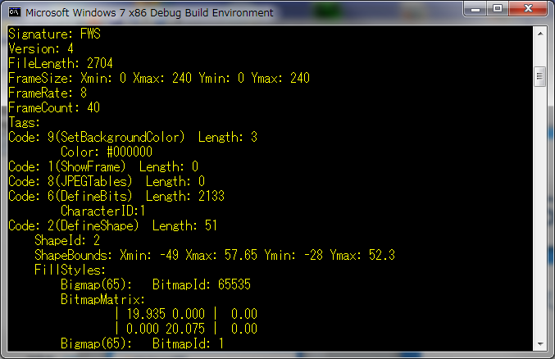
IO_SWF の実験デモ
端末上で動作デモ

Slide 45
IO_Zlib の紹介
Openpear ～ IO_Zlib
http://openpear.org/package/IO_Zlib
Zlib フォーマットの分解ルーチンです。Inflate(伸張)は動作しますが、deflate(圧縮)は btype:0 (=無圧縮)のみ対応します。

Slide 46
Zlib って何？
データ圧縮アルゴリズムに Deflate というモノがあり、そのコンテナ形式
Deflate の入れ物として有名なものに Gzip と Zlib がある
詳しくはここにリンクまとめ
→ http://pwiki.awm.jp/~yoya/?Deflate
Gzip は gzip コマンドで生成されるファイル形式
Gzip はファイル名やタイムスタンプが入れられるが、純粋に圧縮したい場合は、より簡略な Zlib 形式が用いられる。

Slide 47
Zlib について
ハフマン符号と LZ77 を組み合わせた圧縮。
ハフマン符号は符号の出現頻度に応じて、頻出する符号に短いビット列、稀な符号に長いビット列を割り当てる事でデータ量を減らす手法
LZ77 は同じパターンがある時にはその繰り返しの長さを指定する事で、データ量を減らす手法
真面目に話すと丸一日かかるので、説明はココまで。
ハフマン符号はビット単位の処理が必要な符号化方式
IO_Bit の出番！

Slide 48
IO_Zlib の使い方
使い方
$zlib = new IO_Zlib(); // インスタンス生成
$zlib->parse($zlibdata); // Zlib 圧縮データ読み込み
// 何らかの編集するメソッドを呼ぶ
echo $zlib->build(); // 伸長結果のデータを出力
// $zlib->dump(); // フォーマット解析用

Slide 49
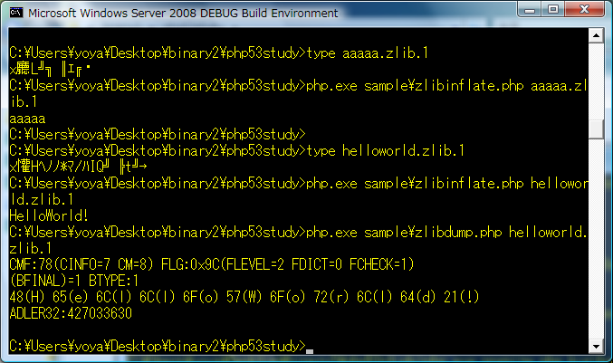
IO_Zlib の動作デモ
端末で動作デモ

Slide 50
エクスキューズ
実は SWFEditor というPHP拡張で同じ事出来ます。
http://sourceforge.jp/projects/swfed/
実サービスで使うならこっちです。
実は標準関数に gzuncompress があります。
http://php.net/manual/ja/function.gzuncompress.php
IO_Zlib は実装サンプル、又はフォーマットの解析用で。。

Slide 51
要望
他の言語で、これに似た発表があれば教えて下さい。

Slide 52
質問
getimagesize の方がよくないですか？
普通はそっちを使いますが、getimagesize はサイズ以外の余計な物も返すので、自前で処理した方が軽いかもしれない。
拡張子でファイルの中身を判断するだけでなく、頭のバイナリってみたりします？
magick (/usr/share/mime/magick 等)ファイルを見ると、典型的なファイル形式の頭４バイトが列挙されてて便利です。
ZIP パスワードの入力を自動化できません？
Deflate(RFC1951),Zlib(RFC1950), Gzip(RFC1952) みたいには仕様が公開されていないので、調べていません。

Slide 53
以上
ご清聴ありがとうございました

